Slide 1
基准源、噪声、开关电容
及Monte Carlo仿真
浙江大学ICLAB实验室
韩 雁 教授
hany@zju.edu.cn
2017年9月
<number>/103

Slide 2
大纲
电压基准源设计
集成电路噪声分析及仿真
开关电容电路理论及设计
Monte Carlo仿真
演示操作
<number>/103

Slide 3
电压基准源设计
电压基准源
噪声分析仿真
开关电容电路
Monte Carlo仿真
演示操作
<number>/103

Slide 4
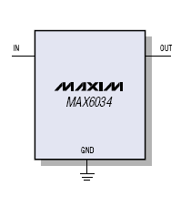
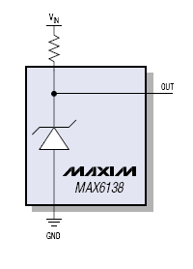
常见电压基准源
带隙基准源
特点：静态电流较小，输出电压精度
较高，不需要外部电阻
举例：MAX6034
齐纳基准源
特点：输出电压和功率范围大，静态
电流较大，输出电压精度较低，
需要外部电阻
举例：MAX6138
电压基准源
噪声分析仿真
开关电容电路
Monte Carlo仿真
演示操作
<number>/103

Slide 5
电压基准源对比
 | 齐纳 | 带隙基准
优点 | 电压范围大； 长期稳定； 适合大电流工作（1－10mA）； 价格低廉； | 可以提供低电压； 静态电流小（uA至1mA左右）； 不需要外部电阻； 精度在0.05%－0.5％ 之间；
缺点 | 始终有电流，且静态电流大； 需要外部电阻； 低精度（1%以上）； 只能吸入电流； | 电压范围小； 需要校正；
应用 | 适合对功耗要求不严的应用 | 适合要求功耗小的应用
电压基准源
噪声分析仿真
开关电容电路
Monte Carlo仿真
演示操作
<number>/ 103

Slide 6
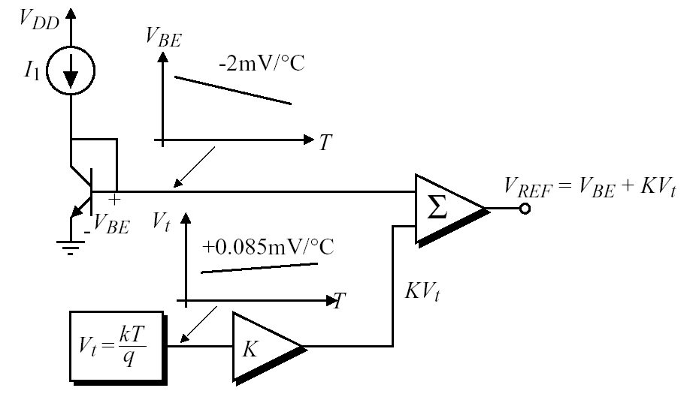
带隙基准源原理
平衡 V_{BE}的负温度系数和V_{t} =kT/q的正温度系数
电压基准源
噪声分析仿真
开关电容电路
Monte Carlo仿真
演示操作
<number>/103

Slide 7
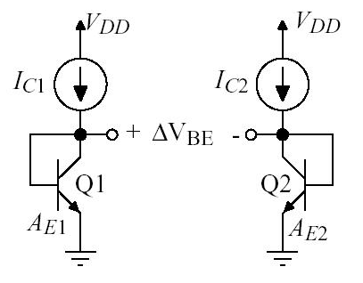
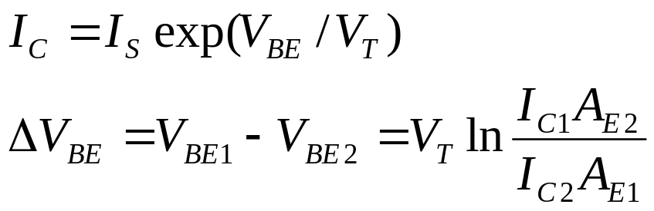
如何实现V_{t} =kT/q
？
通过改变PNP发射区面积
电压基准源
噪声分析仿真
开关电容电路
Monte Carlo仿真
演示操作
<number>/ 103

Slide 8
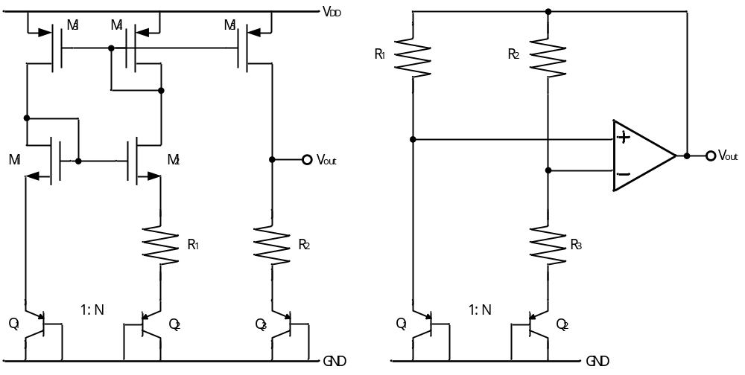
带隙基准源的经典实现方式
电流镜方式 放大器反馈方式
电压基准源
噪声分析仿真
开关电容电路
Monte Carlo仿真
演示操作
<number>/103

Slide 9
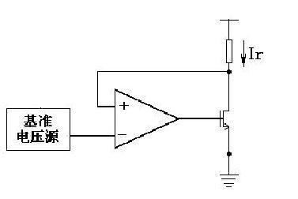
输出驱动
驱动能力要求
仅仅是基准源核心电路，没有足够的能力来驱动外部大的负载，需要加buffer；基准源的驱动能力取决于buffer的驱动能力
放大器的频率补偿
为了在外部负载比较大的情况下，保证运放稳定；设计时，必须做交流仿真，以保证频率稳定。
提供基准电流
电压基准源
噪声分析仿真
开关电容电路
Monte Carlo仿真
演示操作
<number>/103

Slide 10
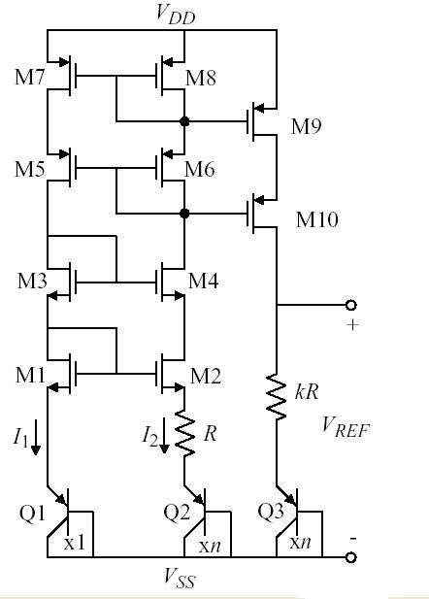




Cascade结构
Cascade MOS M1－M8保证Q1、Q2电流完全相同，且M1和M2源端电位近似相等
原理实现
电压基准源
噪声分析仿真
开关电容电路
Monte Carlo仿真
演示操作
<number>/103

Slide 11
基准源噪声
带隙基准源的输出噪声会显著影响低噪声电路的性能。例如，基准源噪声大幅度削减高精度IC性能；
降噪措施：
1、通过减少电路元器件个数，和使用阻值较小的电阻，可以减少噪声；
2、采用1/f噪声较小的PMOS管；
3、增大MOS面积也可减少1/f噪声。
基准源噪声仿真
电压基准源
噪声分析仿真
开关电容电路
Monte Carlo仿真
演示操作
<number>/103

Slide 12
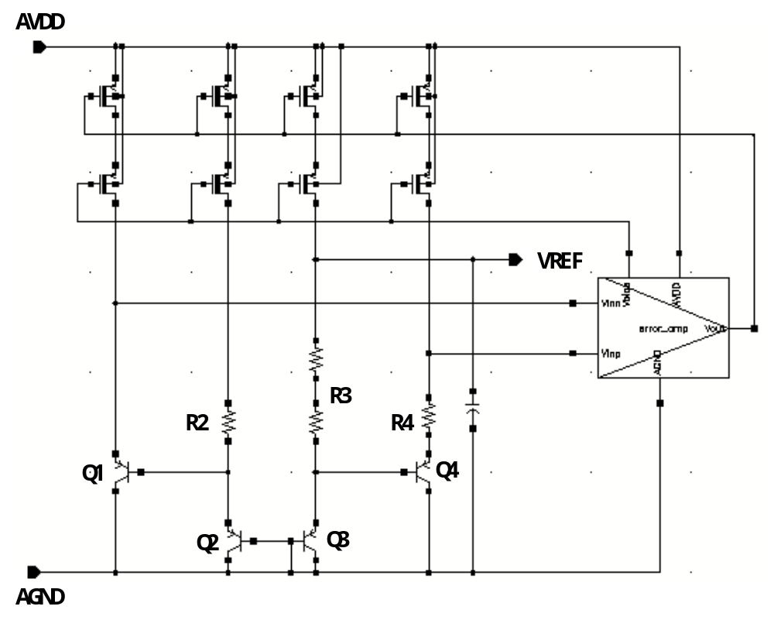
放大器反馈方式基准源仿真
电路示例
在基准源中引入
误差放大器，提
高输出电压精度
电压基准源
噪声分析仿真
开关电容电路
Monte Carlo仿真
演示操作
<number>/103

Slide 13
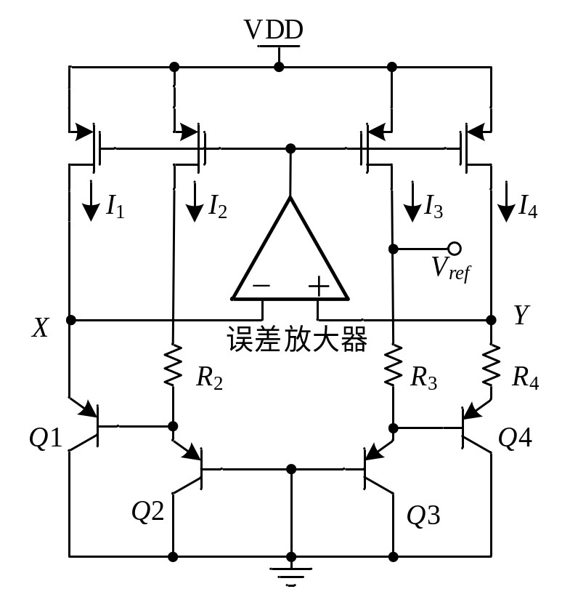

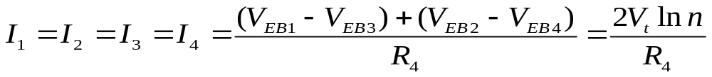
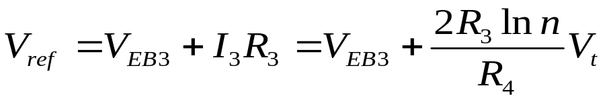
基准源说明
Q3和Q4的面积为Q1、Q2的n倍，采用层叠三极管能够使X点电压提高为2VBE，降低误差放大器失调电压的影响。
X点电压与Y点电压相等，Q1、Q2、Q3、Q4的偏置电流相等
此图与前页图原理相当
电压基准源
噪声分析仿真
开关电容电路
Monte Carlo仿真
演示操作
<number>/103

Slide 14
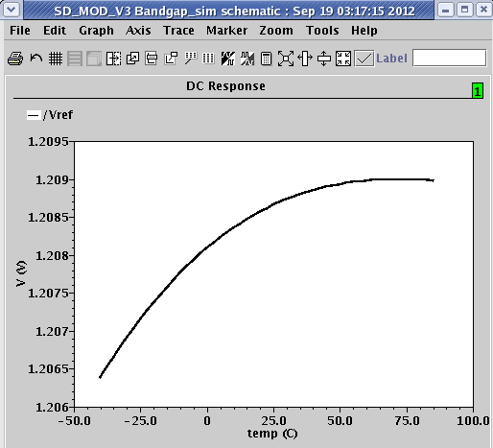
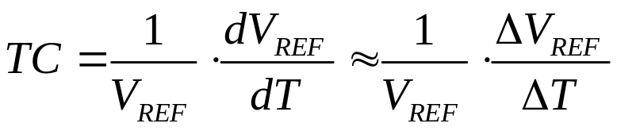
温度系数仿真
Temperature coefficient 定义
单位是ppm/℃
三极管面积比例n = 36，电阻比例R₃/R₄ = 2.87（R₃=86 K，R₄=30 K）
选择dc－temperature扫描，
得到输出基准电压随温度变化的曲线
电压基准源
噪声分析仿真
开关电容电路
Monte Carlo仿真
演示操作
<number>/ 103

Slide 15
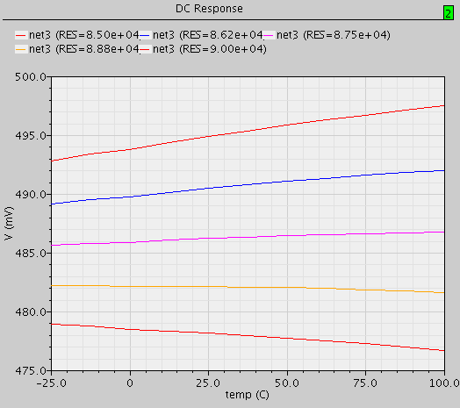
电阻取值的优化
使用“Parametric”分析来优化电阻值
1、设置变量R₃
2、在“Parametric”分析窗口设置扫描变量和扫描方式
3、运行“Parametric”分析，得到结果如右图所示
4、缩小扫描范围，对电阻取值进一步优化
电压基准源
噪声分析仿真
开关电容电路
Monte Carlo仿真
演示操作
<number>/103

Slide 16
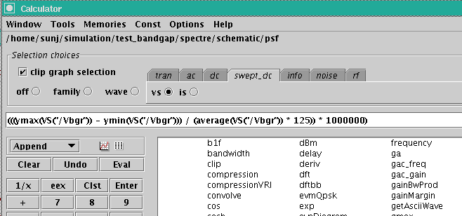
用Calculator分析结果
用Calculator工具写入“TC”的表达式
TC=(ymax(VS(“/VREF”))- ymin(VS(“/VREF”)))/ (average(VS(“/VREF”))*125)*1000000
1、手动输入
2、采用“Calculator” RPN模式输入
电压基准源
噪声分析仿真
开关电容电路
Monte Carlo仿真
演示操作
<number>/103

Slide 17
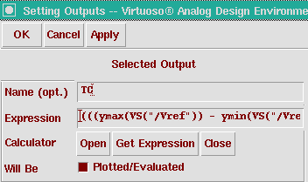
用Calculator分析结果(续1)
在ADE界面 “Outputs->Setup…”中打开Setting Outputs窗口，在“Name”栏填入输出变量名“TC”，点击“Get Expression”将“Calculator”中的表达式导入“Expression”栏
重新采用“Parametric”分析对电路进行仿真，Candence会根据所填入的表达式计算基准源的温度系数，并得到不同电阻值下温度系数的变化曲线图
电压基准源
噪声分析仿真
开关电容电路
Monte Carlo仿真
演示操作
<number>/103

Slide 18
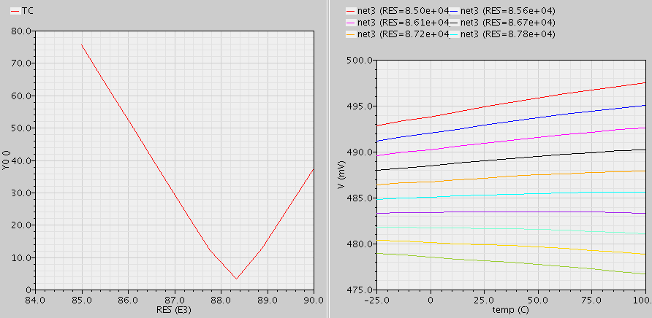
用Calculator分析结果(续2)
当电阻R3取88.3K时，TC最优
当电阻R3取不同值时的输出电压
电压基准源
噪声分析仿真
开关电容电路
Monte Carlo仿真
演示操作
<number>/103

Slide 19
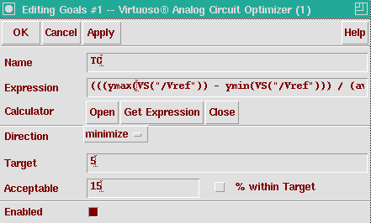
用Optimizer进一步优化
“Optimizer”是一种通过自动调整设计变量，从而达到设计指标的工具。
1、在ADE界面“Tools->Optimization”，打开“Analog Circuit Optimizer”窗口；在该窗口的“Goals”下拉菜单选择“Add…”命令，如下图所示
Name栏填入“TC”
Expression填入计算“TC”的
表达式
Direction选择“minimize”
Target填入“5”
Acceptable填入“15”
电压基准源
噪声分析仿真
开关电容电路
Monte Carlo仿真
演示操作
<number>/103

Slide 20
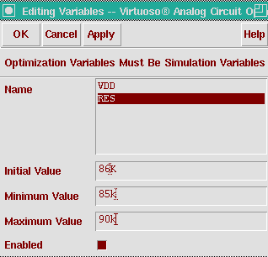
用Optimizer进一步优化(续1)
2、在“Analog Circuit Optimizer”窗口的“Variables”下拉菜单中选择“Add/Edit..”命令，如下图所示
“Name”栏中选择变量“res”
“Initial Value”填入“86k”
“Minimum Value”填入“85k”
“Maximum Value”填入“90k”
电压基准源
噪声分析仿真
开关电容电路
Monte Carlo仿真
演示操作
<number>/103

Slide 21
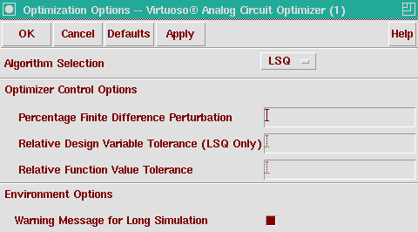
用Optimizer进一步优化(续2)
3、在“Analog Circuit Optimizer”窗口的“Session”下拉菜单中选择“Options..”命令，如下图所示
在“Algorithm Selection”
栏选择“LSQ”优化算法
4、选择“Optimizer”
下拉菜单中的“Run”
命令，开始优化
电压基准源
噪声分析仿真
开关电容电路
Monte Carlo仿真
演示操作
<number>/103

Slide 22
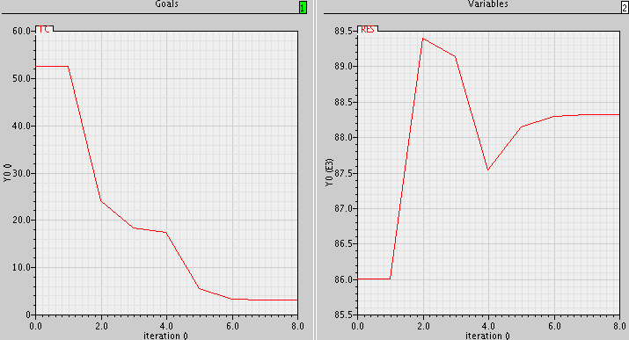
用Optimizer进一步优化(续3)
TC随着迭代次数的增加而达到稳定
电阻值的优化随着迭代次数的增加而稳定
电压基准源
噪声分析仿真
开关电容电路
Monte Carlo仿真
演示操作
<number>/103

Slide 23
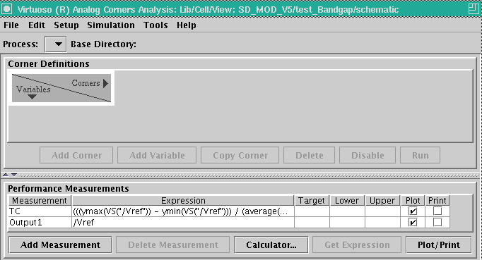
Corner Analysis
1、在ADE界面“Tools”下拉菜单下选择“Corner..”,进入“Analog Corners Aanalysis”窗口
电压基准源
噪声分析仿真
开关电容电路
Monte Carlo仿真
演示操作
<number>/103

Slide 24
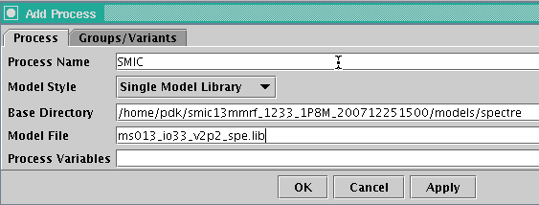
Corner Analysis(续1)
2、工艺配置。在菜单中选择“Setup->Add Process…”,进入Add Process窗口。
“Process Name”栏中加入新工艺的名字
“Model Style”栏中选择工艺模式
“Base Directory”和“Model File”栏中分别填入Model所在的 目录及其名称
选择“OK”，
SMIC工艺
设置成功
电压基准源
噪声分析仿真
开关电容电路
Monte Carlo仿真
演示操作
<number>/103

Slide 25
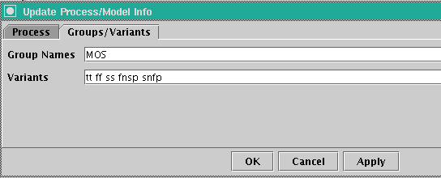
Corner Analysis (续2)
3、添加工艺角组。在菜单中选择“Setup->Add/Update Model Info…”，进入Update Process/Model Info窗口的Groups/Variants选项卡。
“Groups Names”栏中加入工艺角的名称，例如：MOS
“Variants”栏加入一组工艺角，例如：tt、ff、ss等等，中间用空格隔开
点击“Apply”，
继续添加下一
个工艺角
电压基准源
噪声分析仿真
开关电容电路
Monte Carlo仿真
演示操作
<number>/103

Slide 26
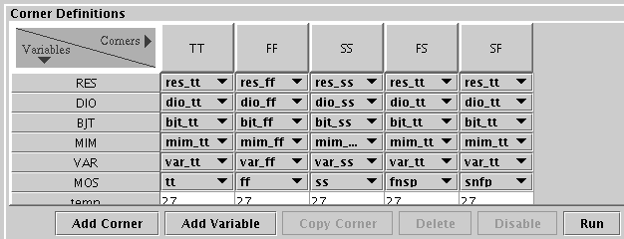
Corner Analysis (续3)
4、设定需要仿真的工艺角。在主界面的“Corner Definitions”栏中进行设置，其中“Add Corner”添加新的工艺角，“Add Variable”添加新的设计变量。
电压基准源
噪声分析仿真
开关电容电路
Monte Carlo仿真
演示操作
<number>/103

Slide 27
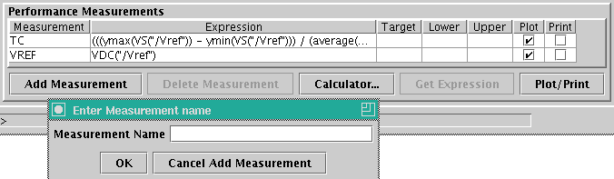
Corner Analysis (续4)
5、设置输出。在主界面的“Performance Measurements”栏中进行输出设置。
“Add Measurement”设置待测变量名称
“Expression”栏中输入待测变量的表达式，可借助“Calculator”工具；选中“plot”，待测变量将以图形形式输出。
电压基准源
噪声分析仿真
开关电容电路
Monte Carlo仿真
演示操作
<number>/103

Slide 28
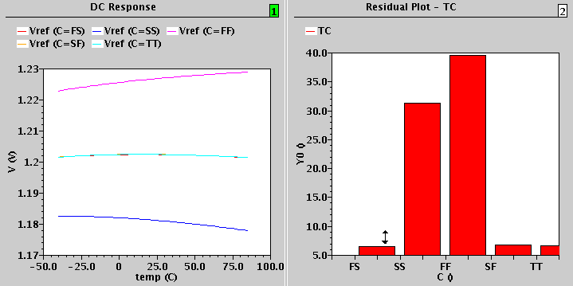
Corner Analysis (续5)
6、运行及输出。在菜单“Simulation->Run”运行分析并输出仿真结果。
电压基准源
噪声分析仿真
开关电容电路
Monte Carlo仿真
演示操作
<number>/103

Slide 29
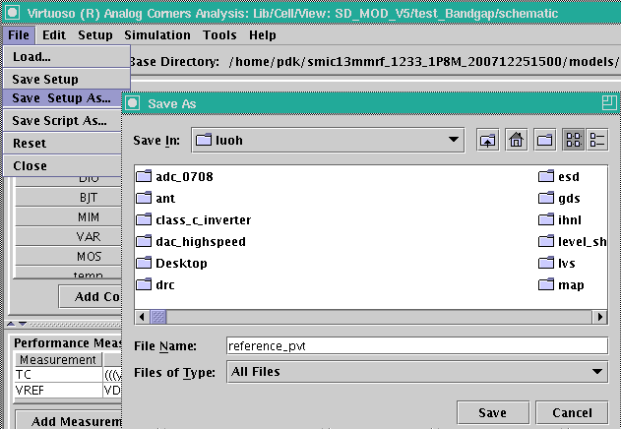
Corner Analysis (续6)
7、保存和调用设置。在菜单中选择“File->Save Setup as”，保存为reference_pvt文件。
若需调用已有设置，
选择“File->Load..”
将上述文件调用出
来即可
电压基准源
噪声分析仿真
开关电容电路
Monte Carlo仿真
演示操作
<number>/103

Slide 30
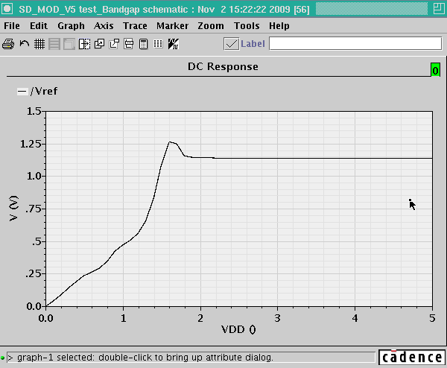
最低工作电压扫描
选择dc－电源电压扫描，可找到基准源的最低工作电压
1.8V最低工作电压
电压基准源
噪声分析仿真
开关电容电路
Monte Carlo仿真
演示操作
<number>/103

Slide 31
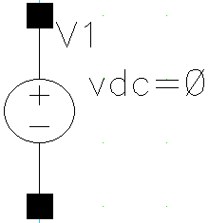
频率稳定性仿真
第一步：在电路反馈干路上，添加一个电压为0V的电压源，作为“Probe Instance”；
  两个环路，一个是正反馈环路，一个是负反馈环路。
电压基准源
噪声分析仿真
开关电容电路
Monte Carlo仿真
演示操作
<number>/103

Slide 32
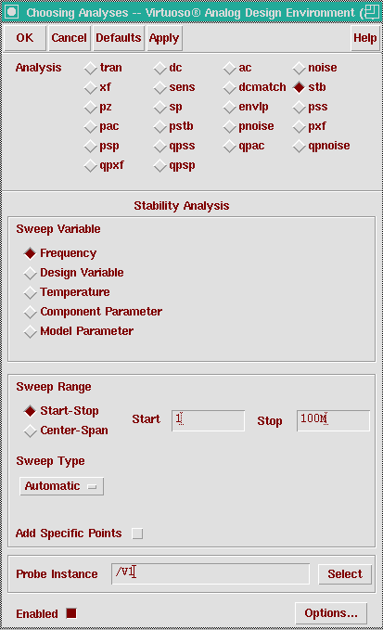
频率稳定性仿真(续1)
第二步：打开Cadence的“Analog Simulation Environment”界面，选择”stb”仿真，选择Probe Instance
电压基准源
噪声分析仿真
开关电容电路
Monte Carlo仿真
演示操作
<number>/103

Slide 33
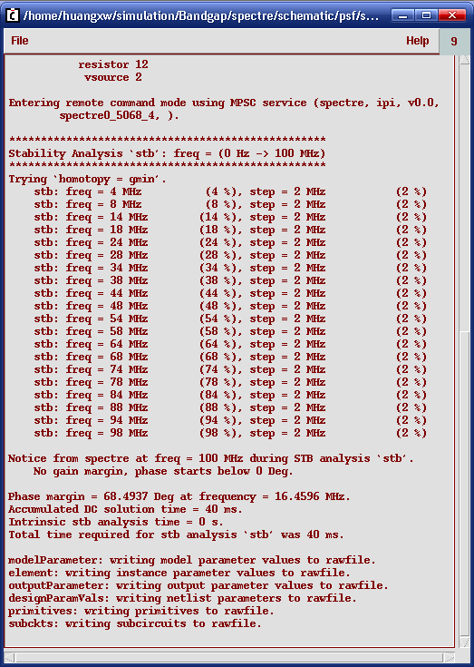
频率稳定性仿真(续2)
第三步：查看仿真结果。在跳出的文本界面中，会直接给出关键环路的相位裕度
Phase margin = 68.4937
Deg at frequency = 16.4596 MHz
电压基准源
噪声分析仿真
开关电容电路
Monte Carlo仿真
演示操作
<number>/103

Slide 34
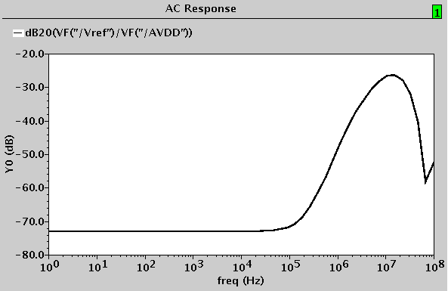
电源抑制比仿真
在电源电压上加入交流小信号，仿真基准源电压输出与电源上交流小信号的比值，即电源抑制比。
电源噪声频率范围
一般是50kHz到50
MHz，所以扫描频
率也选择这个范围
电压基准源
噪声分析仿真
开关电容电路
Monte Carlo仿真
演示操作
<number>/103

Slide 35
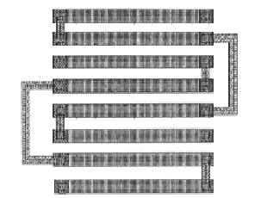
基准源版图设计
采用全定制方法进行版图设计，把串扰、失配、噪声等的影响降低到最小。
采用精度较高的多晶硅电阻，在电阻的版图设计中尽可能采用“等比例复制”方法。
在电阻设计中尽可能使用完全相同的
电阻条，采用并联和串联的方法实现
阻值。同时，相邻两个电阻条的连接
使用铝条互连结构，避免使用弯角，
避免转角误差。加入DUMMY电阻。
电阻版图
电压基准源
噪声分析仿真
开关电容电路
Monte Carlo仿真
演示操作
<number>/103

Slide 36
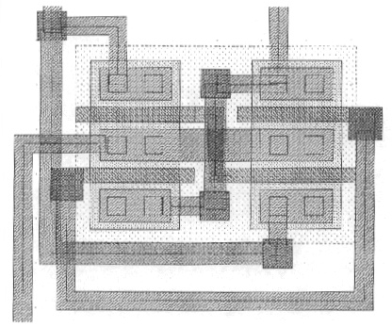
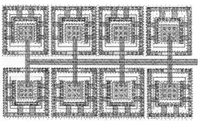
基准源版图设计(续)
绘制PNP版图时，也要采用“等比例复制”方法。
对于非常宽的晶体管，可采用折叠栅极的方法，节省面积，并减小工艺误差。
对于对管设计，可采用交叉互补结构，提高匹配精度。
PNP版图
“交叉互补”对管设计
电压基准源
噪声分析仿真
开关电容电路
Monte Carlo仿真
演示操作
<number>/103

Slide 37
集成电路噪声分析及仿真
CMOS集成电路
噪声分析及仿真
电压基准源
噪声分析仿真
开关电容电路
Monte Carlo仿真
演示操作
<number>/103

Slide 38


噪声
噪声是一个随机过程，它限制了一个电路能够处理的最小信号电平；
噪声的表示方法:
  噪声谱
  也叫能谱密度PSD（power spectrum density）
  噪声单位是 或 ，表示单位Hz的噪声功率
噪声分类：
相关噪声，幅度相加。
非相关噪声，平均功率相加。
电压基准源
噪声分析仿真
开关电容电路
Monte Carlo仿真
演示操作
<number>/103

Slide 39
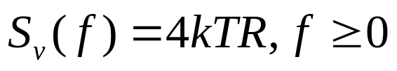
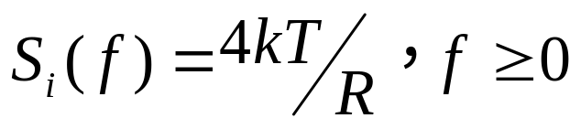
电阻热噪声
产生机理：导体中的电子的随机运动。尽管平均电流为零，但是它会引起导体两端电压的波动。
热噪声是白噪声，与频率无关
热噪声谱与绝对温度成正比;
电压基准源
噪声分析仿真
开关电容电路
Monte Carlo仿真
演示操作
<number>/ 103

Slide 40
MOS噪声
MOS热噪声
MOS闪烁噪声 （1/f噪声）
MOS噪声简化模型
电压基准源
噪声分析仿真
开关电容电路
Monte Carlo仿真
演示操作
<number>/103

Slide 41
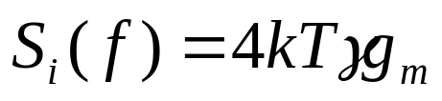
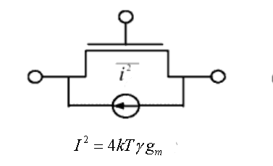
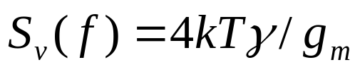

MOS热噪声(续)
MOS管的热噪声源主要由沟道贡献的
长沟道MOS器件的热噪声可等效为一个跨接在源漏两端的电流源
一般等于2/3
电压基准源
噪声分析仿真
开关电容电路
Monte Carlo仿真
演示操作
<number>/ 103

Slide 42
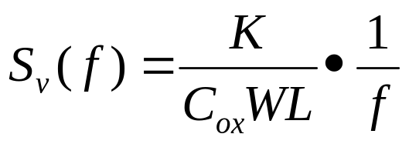
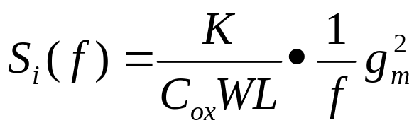
MOS闪烁噪声
产生机理：在栅氧和沟道界面上存在悬挂键 ，当电子通过这个界面时，会被随机地吸附和释放，从而影响沟道电流，产生闪烁噪声。
表示方法：等效为与栅极串联的电压源
闪烁噪声又称为1/f噪声
电压基准源
噪声分析仿真
开关电容电路
Monte Carlo仿真
演示操作
<number>/ 103

Slide 43
MOS闪烁噪声(续)
闪烁噪声是低频噪声，在高频时没有影响。音频芯片设计中，需要特别考虑闪烁噪声的影响。
要减少闪烁噪声，就必须增加器件面积。低噪声应用，面积为几千平方微米的器件是不足为奇的。
PMOS闪烁噪声较低，所以低噪声运算放大器设计中，常采用PMOS输入差分对。
电压基准源
噪声分析仿真
开关电容电路
Monte Carlo仿真
演示操作
<number>/103

Slide 44
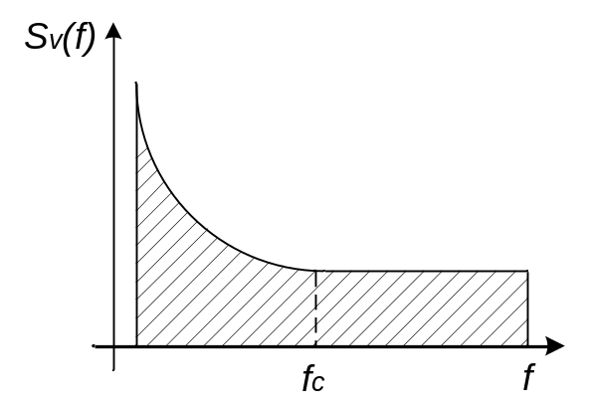
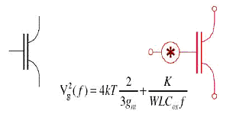
MOS噪声简化模型
把MOS热噪声和闪烁噪声都等价到MOS的栅极。在计算等效输出噪声或等效输入噪声时，只需把噪声作为栅上输入小信号来处理即可。
MOS噪声集总模型（在低频和中频有效）
MOS管噪声功率谱模型
电压基准源
噪声分析仿真
开关电容电路
Monte Carlo仿真
演示操作
<number>/ 103

Slide 45
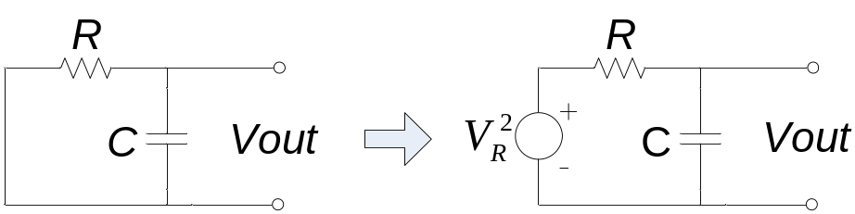
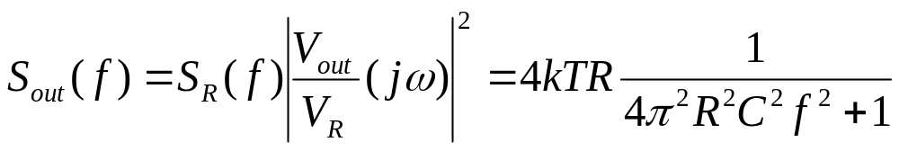
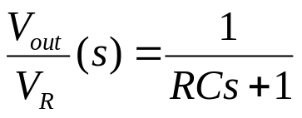
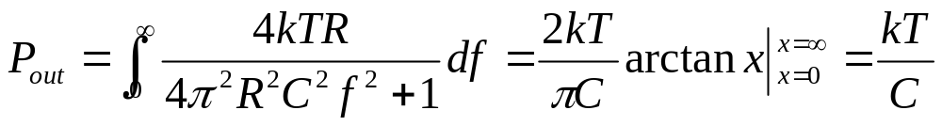
电容的噪声特性
电容本身不产生噪声，但是会从其它噪声源上累积噪声。
低通滤波器
电容上的噪声功率只与电容大小有关。在低噪声设计中，为了达到低噪声，必须采用较大的电容，大大耗费版图面积。
电压基准源
噪声分析仿真
开关电容电路
Monte Carlo仿真
演示操作
<number>/ 103

Slide 46




差分对噪声分析
怎么得到差分对的输入参考噪声呢？
-先找到各个噪声源到输出的增益；
-将各噪声源对输出的贡献相加；
-总输出噪声与总增益平方的比，即
输入参考噪声
输入端噪声到输出的增益为：
V_{n3}不在信号通路中，但通过Q₄得到放大：
V_{n5}注入共模噪声在负载端放大：
差分放大器
很小，一般忽略
电压基准源
噪声分析仿真
开关电容电路
Monte Carlo仿真
演示操作
<number>/103

Slide 47



差分对噪声分析(续)
得到总输出噪声:
等效输入噪声：
-总输出噪声除以总增益的平方
输入白噪声如下式所示：
-如果g_{m3}/g_{m1} ≈ 1， 差分对与电流镜有相似的噪声贡献
为了减小输入参考噪声，需要尽可能大的g_{m1}
电压基准源
噪声分析仿真
开关电容电路
Monte Carlo仿真
演示操作
<number>/103

Slide 48




信噪比和噪声系数
信噪比：信号与噪声的功率之比，评估信号处理电路中噪声对信号的影响。
或
噪声系数：输入信噪比和输出信噪比的比值，评估信噪比在处理电路中的损失，即该电路抗噪声能力的大小。
或
电压基准源
噪声分析仿真
开关电容电路
Monte Carlo仿真
演示操作
<number>/ 103

Slide 49
Cadence下噪声仿真
Cadence提供的噪声分析工具：
Noise仿真，用于连续时间系统，以低噪声运算放大器的噪声分析为例。
PNoise（Periodic Noise）仿真，用于离散时间系统，以2阶Sigma-Delta调制器的噪声分析为例。
电压基准源
噪声分析仿真
开关电容电路
Monte Carlo仿真
演示操作
<number>/103

Slide 50

连续时间系统噪声仿真
低噪声运算放大器噪声仿真图
1、差分结构
2、闭环结构
3、单位电阻负反馈
电压基准源
噪声分析仿真
开关电容电路
Monte Carlo仿真
演示操作
<number>/103

Slide 51

连续时间系统噪声仿真(续1)
低噪声运算放大器电路结构图
电压基准源
噪声分析仿真
开关电容电路
Monte Carlo仿真
演示操作
<number>/103

Slide 52

连续时间系统噪声仿真(续2)
步骤一，打开Analog Design
Environment (ADE)窗口
步骤二，选择Analyses菜单，设置成Noise仿真。
Output Probe Instance要选择输出端的双端口器件，比如：电阻、电容、电流源、不能选择MOS器件；
Input Noise选择Voltage或Current；
Input Voltage Source选择电流源或者电压源作为等效噪声输入源。
电压基准源
噪声分析仿真
开关电容电路
Monte Carlo仿真
演示操作
<number>/103

Slide 53

连续时间系统噪声仿真(续3)
步骤三，开始仿真。噪声仿真无需设置Outputs图形显示，所以设置好Analyses后可以直接仿真。
步骤四，显示仿真结果。选择
Results->Direct Plot菜单，分
别有选项如下：
Equivalent Output Noise，
Equivalent Input Noise，
Squared Output Noise，
Squared Input Noise，
Noise Figure。
仿真结果选择
电压基准源
噪声分析仿真
开关电容电路
Monte Carlo仿真
演示操作
<number>/103

Slide 54
选项说明
Equivalent Output Noise | Output noise voltage or current signals selected in the analysis form; the curve plots automatically and does not require selection
Equivalent Input Noise | Input noise waveform, which is the equivalent output noise divided by the gain of the circuit
Squared Output Noise | Squared output noise voltage or current signals selected in the analysis form; the curve plots automatically and does not require selection
Squared Input Noise | Input noise waveform, which is the equivalent output noise divided by the gain of the circuit squared
Noise Figure | Noise figure of selected signals according to the input, output, and source resistance
电压基准源
噪声分析仿真
开关电容电路
Monte Carlo仿真
演示操作
<number>/ 103

Slide 55

仿真结果
等效输入噪声和等效输出噪声
电压基准源
噪声分析仿真
开关电容电路
Monte Carlo仿真
演示操作
<number>/103

Slide 56
开关电容电路理论、设计
举例及仿真
电压基准源
噪声分析仿真
开关电容电路
Monte Carlo仿真
演示操作
<number>/103

Slide 57
开关电容电路背景知识
20世纪70年代早期，模拟采样数据技术被用以代替电阻，得到的电路只包含MOSFET开关、电容和运放。这些电路称为开关电容电路。
开关电容电路信号处理的精确性取决于电容比率的精确性
（参考SMIC0.18umCMOS工艺中MIM电容的失配特性，0.2pF MIM电容的失配标准差低于0.32%）。
开关电容电路信号处理精度远高于由电阻，电容和运算放大器组成的连续时间电路。
电压基准源
噪声分析仿真
开关电容电路
Monte Carlo仿真
演示操作
<number>/103

Slide 58
开关电容电路背景知识(续)
开关电容电路的主要优点包括
(1)与CMOS工艺的兼容性
(2)时间常数的高精确性
(3)电压的高线性
(4)良好的温度特性
主要缺点包括
(1)时钟馈通（时钟馈通，指MOS管的栅控时钟信号，通过Cgs, Cgd影响源漏电压的现象）
(2)需要无交叠时钟信号
(3)要求信号带宽比时钟频率小。
电压基准源
噪声分析仿真
开关电容电路
Monte Carlo仿真
演示操作
<number>/103

Slide 59




并联开关电容电路
(a)并联开关电容等效电路 (b)阻值为R的连续时间电阻
并联开关电容模拟电阻是一个三端网络，
它模拟的是两个非接地端口间的电阻
比较得出结论：
电压基准源
噪声分析仿真
开关电容电路
Monte Carlo仿真
演示操作
<number>/ 103

Slide 60







开关电容电路的精度
一个模拟信号处理电路的频率或时间精度是由电路时间常数决定的。
对于连续时间电路（以一阶低通滤波器电路滤波器为例）
在标准CMOS工艺中，
的精度在
5%到20%间变动
一阶低通滤波器电路
选择并联开关电容模拟R1，
（ 是时钟频率）
由C1和C2的相对精度以及时钟频率的精度决定
电压基准源
噪声分析仿真
开关电容电路
Monte Carlo仿真
演示操作
<number>/103

Slide 61
开关电容电路仿真方法
PSS分析 (Periodic Steady State Analysis)。
PSS分析能直接计算出电路周期性稳定状态响应的大信号分析，特别适用于包含多个激励源，且输出与其中部分激励源间呈强烈非线性关系的复杂电路。
PSS分析步骤
1、将电路的小信号激励源忽略，计算出电路的稳定工作点
2、将电路响应在该工作点附近线性化，再考虑小信号激励源的影响，从而算出电路总的响应。
电压基准源
噪声分析仿真
开关电容电路
Monte Carlo仿真
演示操作
<number>/103

Slide 62

开关电容电路仿真方法
PSS分析一般同其它小信号分析方法（Periodic Small-signal Analysis）结合使用，例如PXF(Periodic Transfer Function)、PAC(Periodic AC)、PNoise(Periodic Noise)
Spectre各种分析工具
电压基准源
噪声分析仿真
开关电容电路
Monte Carlo仿真
演示操作
<number>/103

Slide 63
开关电容电路噪声仿真
在Delta-Sigma调制器中，器件热噪声和闪烁噪声通常是主要的限制因素，但是这两种噪声很难通过瞬态仿真来准确获得
Delta-Sigma调制器中许多组成模块的工作点是周期性变化的，我们可以结合Cadence中的PSS和PNoise来仿真这些模块的噪声，进而估计整个调制器的噪声大小及分布
以2阶Delta-Sigma调制器为例来介绍开关电容电路的噪声仿真
电压基准源
噪声分析仿真
开关电容电路
Monte Carlo仿真
演示操作
<number>/103

Slide 64

理论分析
关于Delta-Sigma调制器的器件噪声的几个结论：
1、 二阶Delta-Sigma调制器中的器件噪声主要由两个级联的开关电容积分器决定。
2阶Delta-Sigma调制器
电压基准源
噪声分析仿真
开关电容电路
Monte Carlo仿真
演示操作
<number>/103

Slide 65

理论分析(续1)
2、在开关电容积分器中，器件噪声独立于输入信号。因此仿真其器件噪声时积分器输入端可以仅加入直流信号，此时积分器的工作点是周期性变化，可以采用PSS和Pnoise进行联合仿真。
开关电容积分器
电压基准源
噪声分析仿真
开关电容电路
Monte Carlo仿真
演示操作
<number>/103

Slide 66
理论分析(续2)
3、开环系统的等效输入噪声与其对应的闭环系统的等效输入噪声相等（假设反馈支路本身并不引入额外噪声）。
在采用PSS仿真开环系统时，很容易产生不收敛的问题，而闭环系统的收敛性远远好于开环系统，仿真时间也能大大缩短，所以我们可以通过仿真闭环系统来求解开环系统的等效输入噪声。
关于Delta-Sigma调制器器件噪声详细的理论分析参见Manolis Terrovitis and Ken Kundert. Devise Noise Simulation of Delta-Sigma Modulators. In www.designer-guide.com/ Analysis.
电压基准源
噪声分析仿真
开关电容电路
Monte Carlo仿真
演示操作
<number>/103

Slide 67

如何建立闭环系统
直接对两个级联的开环结构积分器进行PSS仿真，一般难以收敛，因此我们需要建立一个用于噪声仿真的闭环系统。
开关电容电路是一个离散
时间系统，反馈到输入的
必须是上一个周期的输出
值。因此，在建立闭环系
统时，我们需要在反馈支
路中加入理想的采样/保持
电路，用来储存上一周期
的输出，同时并不引入额
外的噪声。
用于开关电容积分器噪声仿真的闭环结构
电压基准源
噪声分析仿真
开关电容电路
Monte Carlo仿真
演示操作
<number>/103

Slide 68

差分结构积分器噪声仿真
用于差分结构开关电容积分器噪声仿真的闭环结构
电压基准源
噪声分析仿真
开关电容电路
Monte Carlo仿真
演示操作
<number>/103

Slide 69

Delta-Sigma调制器噪声仿真
二阶Delta-Sigma调制器的器件噪声主要由两个级联的开关电容积分器决定:
用于2阶Delta-Sigma转换器噪声仿真的闭环结构
电压基准源
噪声分析仿真
开关电容电路
Monte Carlo仿真
演示操作
<number>/103

Slide 70

PSS仿真参数设置
在Fundamental Tones框中，Cadence会找到电路中的大信号激励源，并计算出Beat Frequency 和 Beat Period。
在本例中，它将找到的是控制开关状态的时钟信号。
在Output Harmonics 框中，需要填入谐波个数。所谓谐波，是相对于Beat Frequency 而言的。若填入0，则不考虑谐波的影响。
电压基准源
噪声分析仿真
开关电容电路
Monte Carlo仿真
演示操作
<number>/103

Slide 71
PSS仿真参数设置(续)
在Output Harmonics 框中设置需要观察的谐波个数，在本例中，我们考虑信号附近前20个谐波对电路噪声的影响。
Accuracy Defaults （errpreset）设置为moderate，而Additional Time for Stabilization（tstab）设置为2.11us（一般取时钟周期的十倍以上）。
电压基准源
噪声分析仿真
开关电容电路
Monte Carlo仿真
演示操作
<number>/103

Slide 72

Pnoise仿真参数设置
1、Maximum sideband 设置噪声分析时需要考虑的（信号频率附近）最大边频带范围。
激励信号的所有谐波分量均对电路噪声有影响，而Pnoise仿真只能分析有限个谐波分量对噪声的贡献，所以我们采用Maximum sideband来定义哪些谐波分量对噪声的贡献是需要考虑的。
理论上，Maximum sideband值越大，仿真结果越精确，但过大会导致仿真时间过长。
电压基准源
噪声分析仿真
开关电容电路
Monte Carlo仿真
演示操作
<number>/103

Slide 73
PNoise仿真参数设置(续1)
2、Output可选择probe或voltage，本例中Output选择voltage，其中Positive Output Node和Negative Output Node栏分别选择的是积分器或Sigma-Delta转换器的正负输
出端。
3、Input Source 可选择probe，voltage，current或none。本例
中Input Source选择probe，Input Probe Instance栏填入积分器或Sigma-Delta转换器的输入电压源。
电压基准源
噪声分析仿真
开关电容电路
Monte Carlo仿真
演示操作
<number>/103

Slide 74
PNoise仿真参数设置(续2)
4、Reference side-band (refsideband) 反映的是输入信号频率和输出信号频率之间的变换关系。若refsideband=0，表示电路的输入和输出没有发生频率变换。
电压基准源
噪声分析仿真
开关电容电路
Monte Carlo仿真
演示操作
<number>/103

Slide 75

PNoise仿真结果
点击Results->Direct Plot->Main Form，出现Direct Plot Form窗口。
在Function栏中，我们可以选择查看输出噪声、输入噪声和噪声系数等；
在Signal Level栏中，我们可以选择噪声的单位；
在Modifier栏中，我们可以选择噪声是以Magnitude形式输出还是以dB20形式输出。
PNoise仿真输出方式设置
电压基准源
噪声分析仿真
开关电容电路
Monte Carlo仿真
演示操作
<number>/103

Slide 76

PNoise仿真结果(续1)
开关电容积分器的输出噪声
电压基准源
噪声分析仿真
开关电容电路
Monte Carlo仿真
演示操作
<number>/103

Slide 77

PNoise仿真结果(续2)
在信号带内，低频端闪烁噪声较为明显，中频端器件热噪声占主要地位，噪底很平。
开环系统的等效输入噪声的曲线与其对应的闭环系统的等效输入噪声的曲线基本重合
开关电容积分器的等效输入噪声
电压基准源
噪声分析仿真
开关电容电路
Monte Carlo仿真
演示操作
<number>/103

Slide 78

PNoise仿真结果(续3)
在信号带内，Delta-Sigma调制器的等效输入噪声主要由第一级积分器决定
到了较高频处，Delta-Sigma调制器和第一级积分器的等效输入噪声均有所增加，这是因为积分器中运算放大器在高频段增益较低所致。
2阶Delta-Sigma转换器的等效输入噪声
电压基准源
噪声分析仿真
开关电容电路
Monte Carlo仿真
演示操作
<number>/103

Slide 79

噪声分布
通过PNoise仿真可以得到调制器的噪声分布。点击Results->Print->Noise Summary，出现Noise Summary窗口
1、Type分为spot noise和intergrated noise两种，spot noise指某一频率点上的噪声，而intergrated noise指某一频段内的噪声。
噪声报告设置
电压基准源
噪声分析仿真
开关电容电路
Monte Carlo仿真
演示操作
<number>/103

Slide 80
噪声分布(续1)
2、FILTER选择需要列入噪声报告的器件。本例中选择Include All Types，即噪声报告包括列表中的所有器件。
3、Truncate & sort，truncate限制噪声报告中列出的器件个数，仅列出噪声较大的器件；sort根据器件噪声贡献的大小或器件名称等，将噪声报告中列出的器件进行排序，
噪声报告设置
电压基准源
噪声分析仿真
开关电容电路
Monte Carlo仿真
演示操作
<number>/103

Slide 81

噪声分布(续2)
Noise Summary窗口设置确认后，Cadence将给出Results Display Window，即噪声报告。
Param栏中的噪声类型
一般包括：
fn（MOS管闪烁噪声）
id（MOS管热噪声）
rd（电阻热噪声）
ib（双极型晶体管基级
电流散粒噪声）
ic（双极型晶体管集电
级电流散粒噪声）
电压基准源
噪声分析仿真
开关电容电路
Monte Carlo仿真
演示操作
<number>/103

Slide 82
Monte Carlo仿真
电压基准源
噪声分析仿真
开关电容电路
Monte Carlo仿真
演示操作
<number>/103

Slide 83
Monte Carlo分析简介
Monte Carlo分析是一种器件参数变化分析，使用随机抽样统计来估算数学函数的计算方法。它需要一个良好的随机数源。这种方法往往包含一些误差，但是随着随机抽取样本数量的增加，结果也会越来越精确。
电压基准源
噪声分析仿真
开关电容电路
Monte Carlo仿真
演示操作
<number>/103

Slide 84

与corner分析的区别
矩形框四个角和中心表示5个不同工艺角的覆盖范围，而灰色填充表示用Monte Carlo分析得到的实际电路工艺偏差（一般满足高斯分布）。从图中可以看出，满足工艺角变化的范围不一定能完全满足覆盖实际工艺变化范围，因此要用Monte Carlo分析得到工艺角变化的概率，以得到电路的良率。
电压基准源
噪声分析仿真
开关电容电路
Monte Carlo仿真
演示操作
<number>/103

Slide 85

需要工艺库的支持
Monte Carlo分析是基于统计分析，需要Foundry提供关于工艺变化分布概率，因此首先需要检查工艺文件是否支持Monte Carlo分析。仿真前，更改对应的器件模型section。如SMIC 65nm下的mos管为mc。
电压基准源
噪声分析仿真
开关电容电路
Monte Carlo仿真
演示操作
<number>/103

Slide 86

Monte Carlo仿真流程
1.建立一个基本仿真，如tran仿真。
2.选择Tools->Monte Carlo。
电压基准源
噪声分析仿真
开关电容电路
Monte Carlo仿真
演示操作
<number>/103

Slide 87

Monte Carlo仿真流程(续1)
3.Number of Runs填入仿真次数，次数越多，仿真时间越长，结果也更精确。
4.Starting Run #默认为1即可。如果勾选Append to Previous Scalar Data以集合几次 Monte carlo仿真数据，则该数据不能和已仿真的次数重叠，例如第一次分析设置Starting Run # 为1，仿真次数为100，则第二次仿真分析该值至少为101。
电压基准源
噪声分析仿真
开关电容电路
Monte Carlo仿真
演示操作
<number>/103

Slide 88

Monte Carlo仿真流程(续2)
5.Analysis Variation可选Process、Mismatch、Process & Mismatch。
6.Output可从菜单Output->Retrieve Outputs 获取ADE界面的输出，也可以自己输入添加。
7.菜单“simulation->run”,运行分析，得到仿真结果。
电压基准源
噪声分析仿真
开关电容电路
Monte Carlo仿真
演示操作
<number>/103

Slide 89

Monte Carlo仿真流程(续3)
工艺角 | 频率/MHz
SS | 4.13
FF | 4.18
TT | 4.14
SF | 4.15
FS | 4.15
工艺角仿真：
最大离散±0.60%
Monte Carlo：
3σ离散±0.77%
电压基准源
噪声分析仿真
开关电容电路
Monte Carlo仿真
演示操作
<number>/103

Slide 90
演示操作
电压基准源
噪声分析仿真
开关电容电路
Monte Carlo仿真
演示操作
<number>/103

Slide 91
作业
采用SMIC 65nm PDK 设计带隙基准源
使用设计工具对电路进行优化，优化完成后，仿真不同工艺角下基准源的温度系数、环路稳定性、电源抑制比等。
对该基准源进行Monte Carlo仿真，得到输出电压的均值及标准差（1000次仿真）。
电压基准源
噪声分析仿真
开关电容电路
Monte Carlo仿真
演示操作
<number>/103

Slide 92
Thanks for your time !
EMAIL: hany@zju.edu.cn
TEL: 0571-87953116
<number>/103

Slide 93

作业参考答案
从数据库中导入需仿真电路（红色圈内是RES）
bandgap电路图
<number>/103

Slide 94

作业参考答案(续1)
Bandgap中包含误差放大器error_amp：
error_amp电路图
<number>/103

Slide 95
作业参考答案(续2)
观察后，发现电路中一电阻RES的阻值未定；
通过手动粗糙计算：在T=300K，V_{BE}=0.75V时，在RES=106Ω时可实现温度系数为零的带隙基准；
此时V_{REF}=447mV, I=2.55uA
在后面步骤中再进行仿真，确定RES的精确值。
<number>/103

Slide 96

作业参考答案(续3)
对RES进行设计优化：
基准电压与温度的关系
<number>/103

Slide 97

作业参考答案(续4)
对RES进行参数扫描：
最后得出RES=88.5K; 此时温度系数最小，为TC=3.412ppm/K；
作为参考：
RES=88.4K, TC=3.994ppm/K;
RES=88.6K, TC=4.591ppm/K;
RES为88K-89K时的参数扫描
<number>/103

Slide 98

作业参考答案(续5)
用OPTIMIZER对RES进行优化：
采用OPTIMIZER进行优化得到的结果
<number>/103

Slide 99

作业参考答案(续6)
仿真不同工艺角下基准源的温度系数：
不同工艺角下基准源的温度系数
<number>/103

Slide 100

作业参考答案(续7)
仿真基准源的最低工作电压：
DC下电源电压直流扫描，最低工作电压为1V
<number>/103

Slide 101

作业参考答案(续8)
仿真基准源的环路稳定性：
相位裕度为54.8604deg;
幅值交叉点为f=11.21MHz;
环路稳定性
<number>/103

Slide 102

作业参考答案(续9)
仿真基准源的电源抑制比：
电源抑制比
<number>/103

Slide 103

作业参考答案(续10)
对该基准源进行Monte Carlo仿真，得到输出电压的均值及标准差（1000次仿真）：
均值：
482.965mV
Standard deviation：97.6504uV
Monte carlo仿真结果
<number>/103

